Slide 1
IDEAS y TEMAS del BARROCO:
El desengaño
1.-Tiempo [ Silvas a los relojes de Quevedo]
2.- Flores [Sonetos a las flores de varios autores]
3.- Ruinas [A las ruinas de Itálica de Rodrigo Caro]
4.- Muerte [Poesía metafísica de Quevedo]

Slide 2
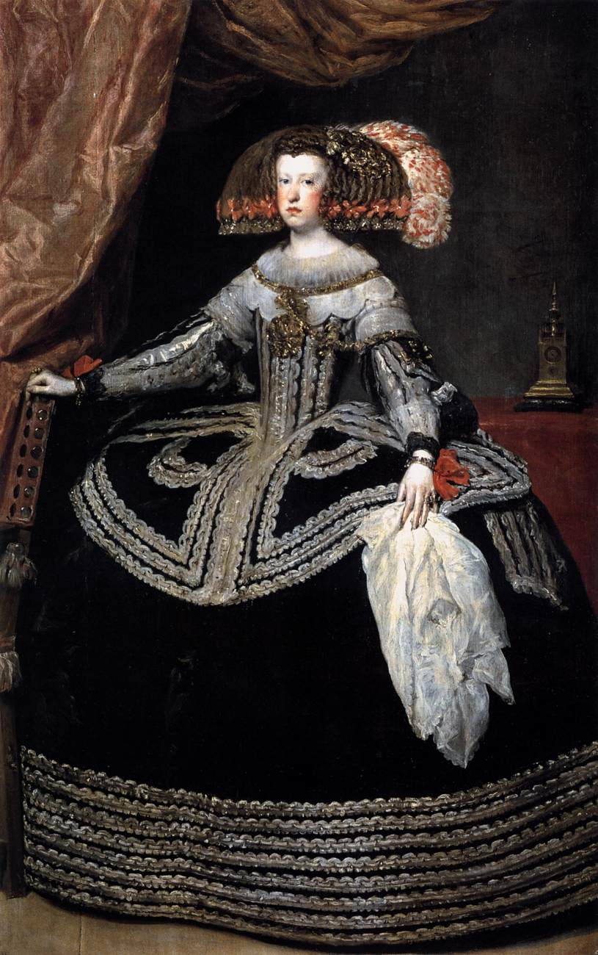
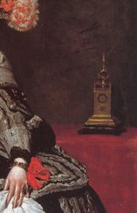
1.- Tiempo
Velázquez: Dª Mariana de Austria [con un reloj](1652-3)

Slide 3
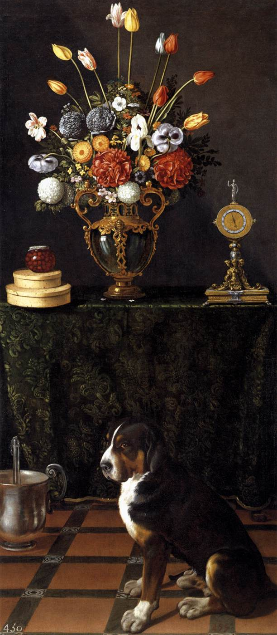
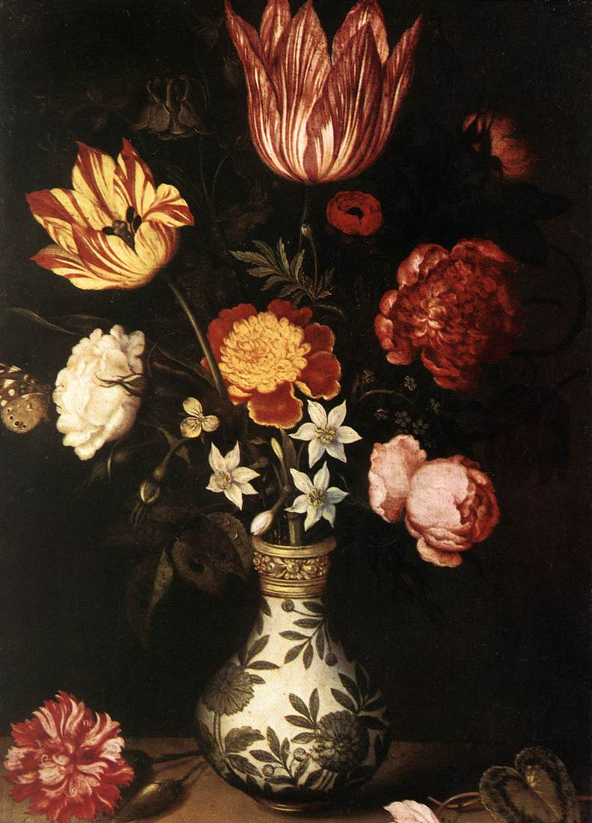
2.- FLORES
Van der Hamen: Naturaleza muerta con flores y perro(1625-30) A.Bosschaert (h. 1620)

Slide 4
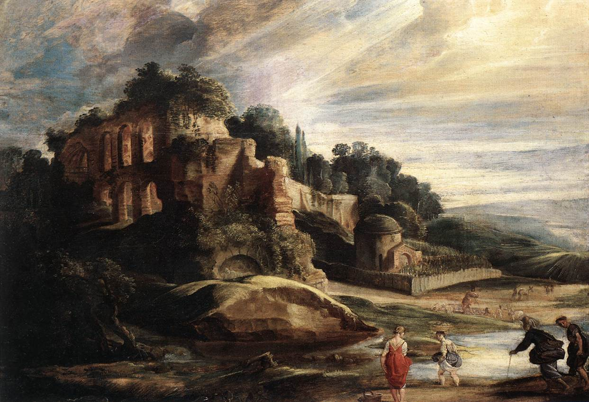
3.- RUINAS
Rubens: Ruinas del Palatino (1608)

Slide 5
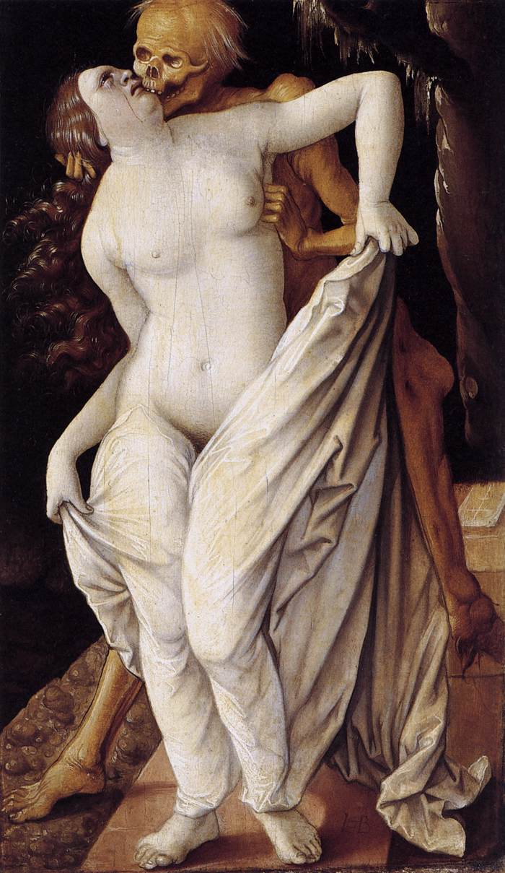
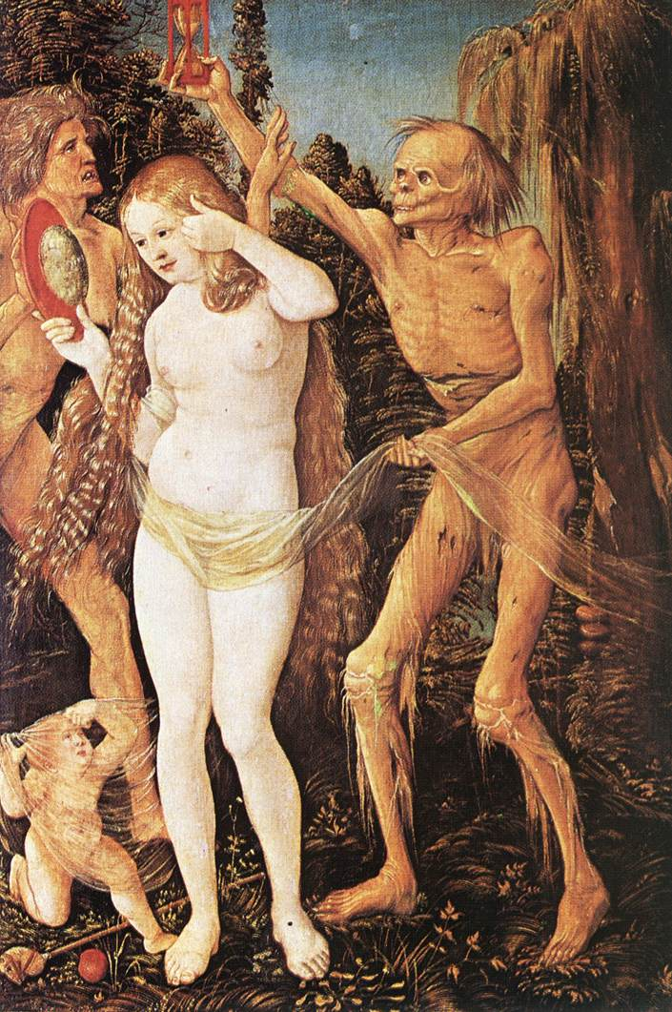
4.- MUERTE
Hans Baldung Grieg (1484-1545) [prebarroquismo] Edades de la mujer y muerte

Slide 6
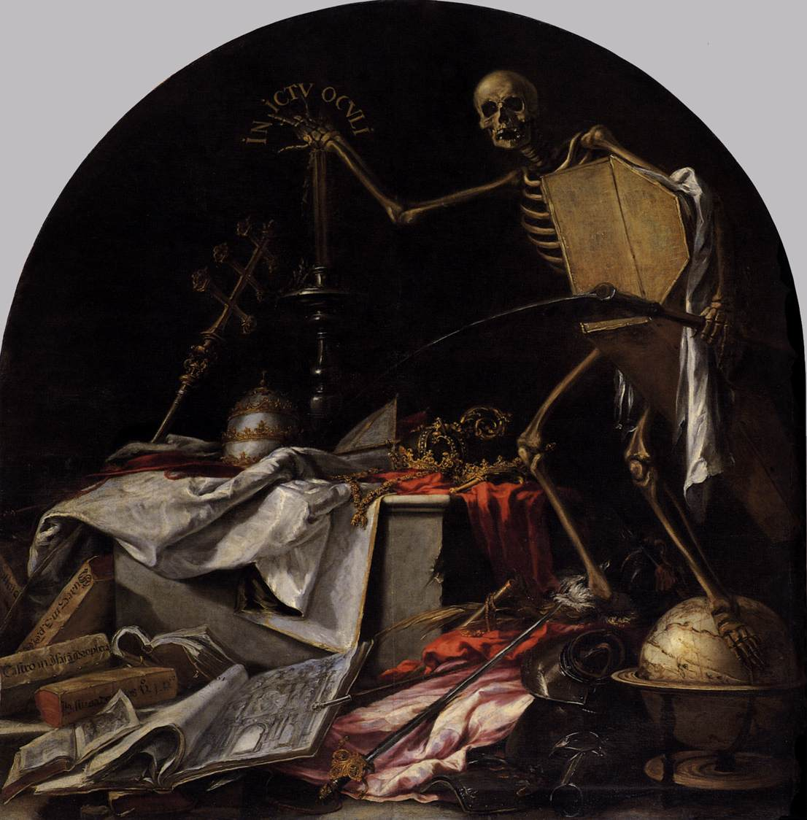
4a.- MUERTE
Valdés Leal (1622-1690)

Slide 7
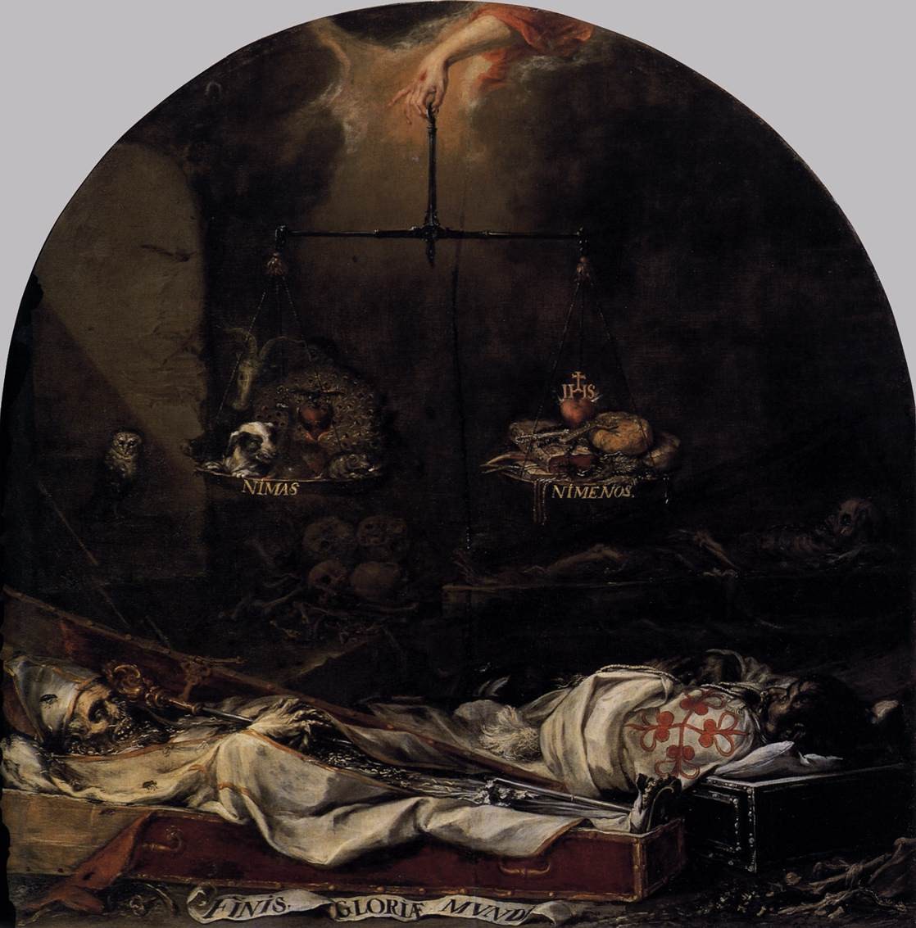
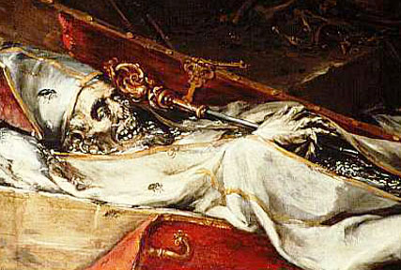
4b.- MUERTE
Valdés Leal

Slide 8
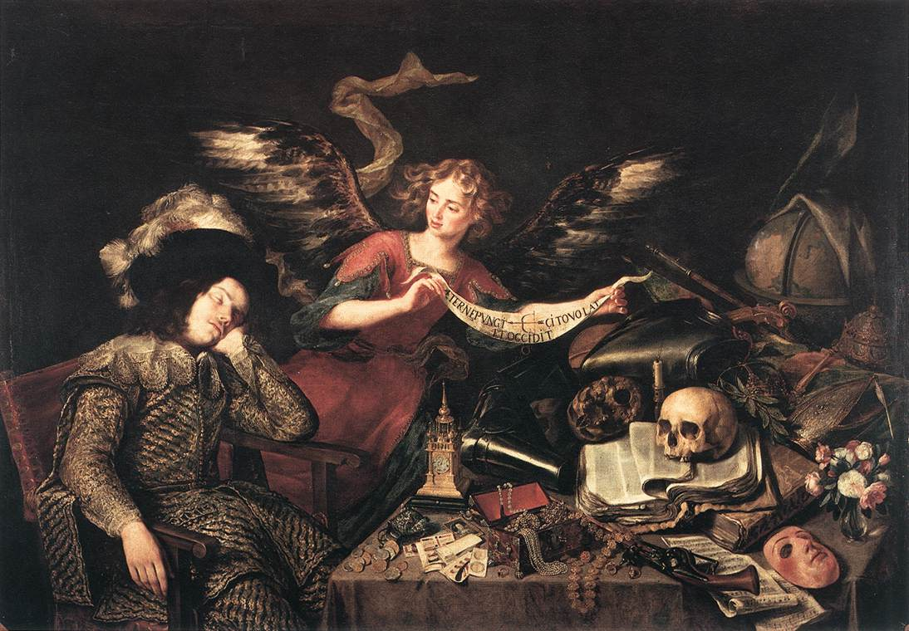
4c.- MUERTE (Vanitas)
Pereda (1611-1678): El sueño del caballero

Slide 9
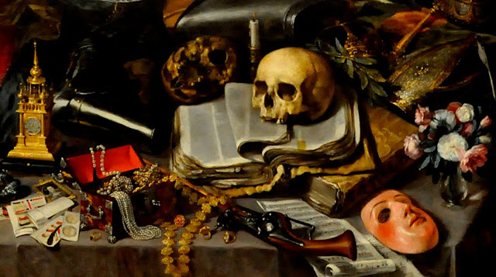
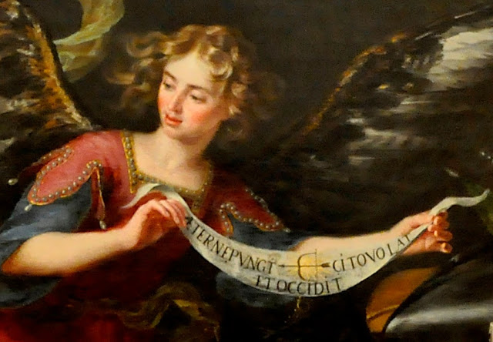
Pereda (1611-1678): El sueño del caballero
Aeterne pungit – cito volat et occidit
“Hiere eternamente, vuela veloz y mata”
[El tiempo]

Slide 10
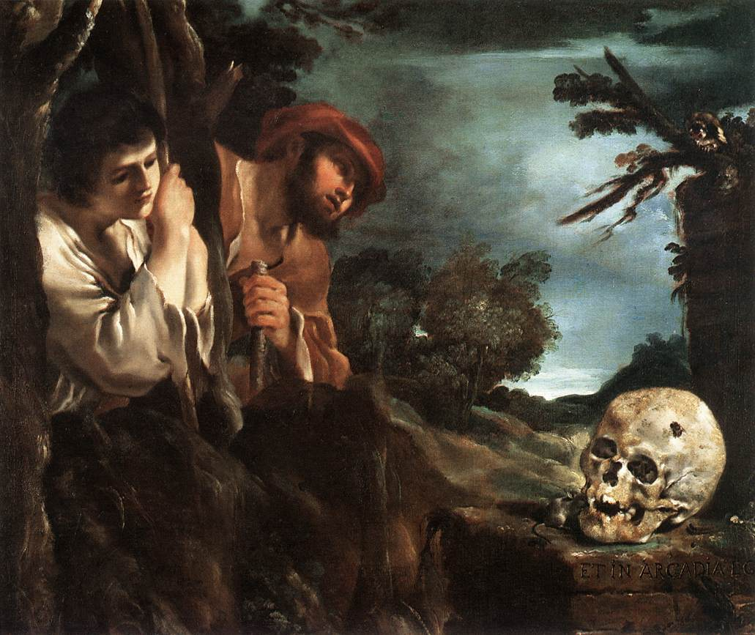
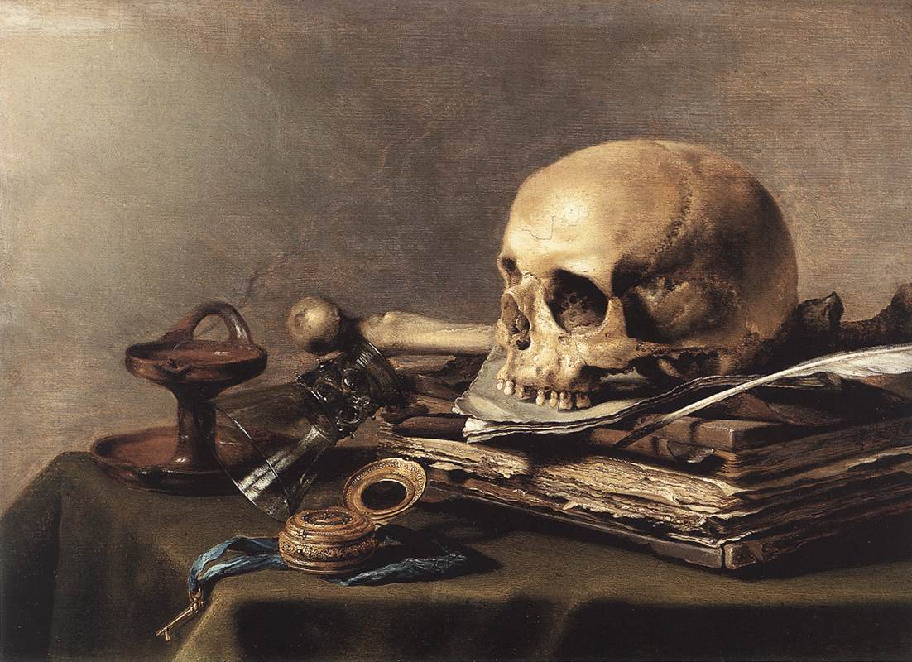
4d.- MUERTE (Vanitas)
Guercino (1591-1666).- Et in Arcadia ego(1618-22)
Claesz (1597-1661) Muerte y reloj de bolsillo (1630)

Slide 11
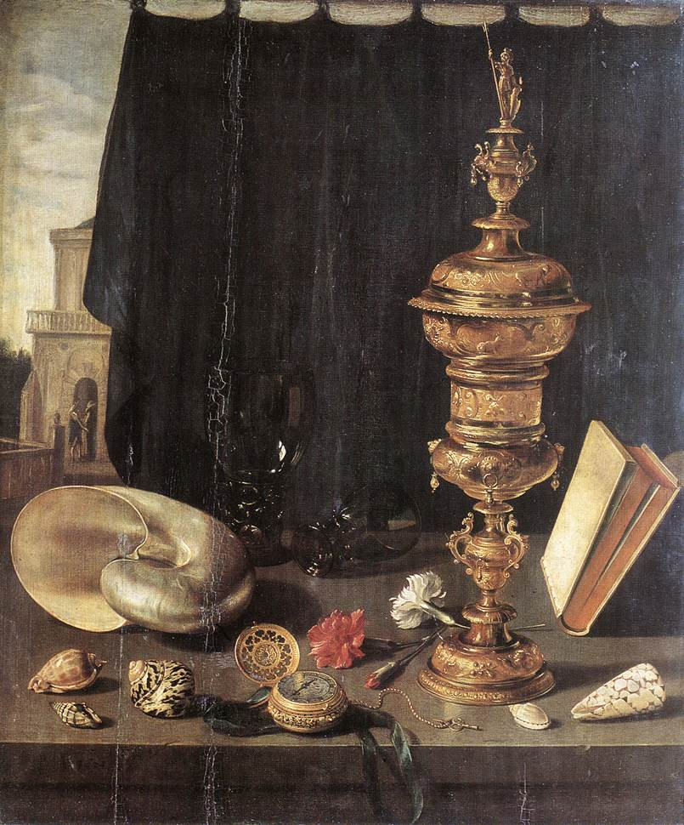
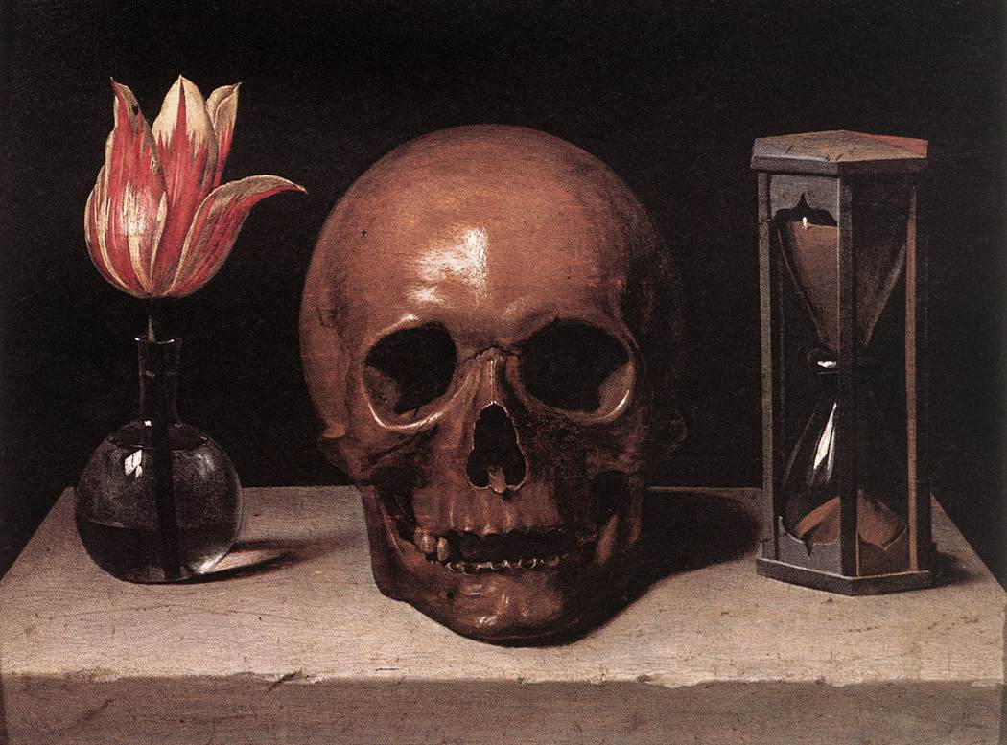
4d.- MUERTE (Vanitas)
Claesz (1624).- Copa y reloj
Champaigne.- Vanitas (h.1655)

Slide 12
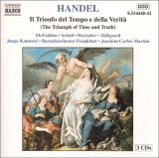

4e.- DESENGAÑO
Haendel: Il trionfo del tempo e del Disinganno
Estás escuchando un recitativo del Tempo y del Disinganno

